Slide 1
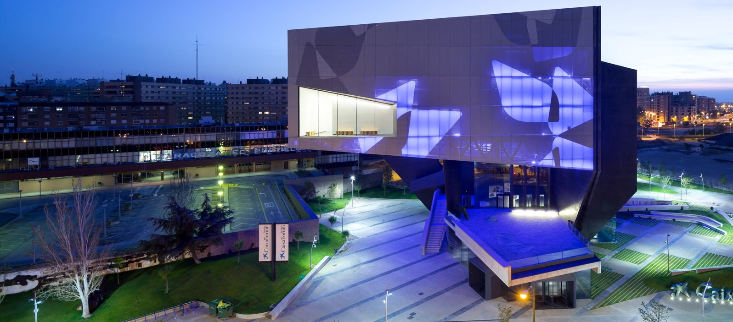

caixaForum zaragoza
Guía accesible
para la visita

Slide 2







Información general
En esta guía ENCONTRARÁS información
referente a CaixaForum ZARAGOZA
El material de la guía está creado como anticipación para facilitar el seguimiento de tu visita.
Recomendamos revisar la guía antes de ir a CaixaForum para preparar la visita.
En CaixaForum encontrarás diferentes espacios para visitar. Podrás visitarlos todos o crear tu propio itinerario.
Hay autobuses de línea
que llevan a CaixaForum.
Cerca de CaixaForum hay parquin próximo de gestión privada.
En la web de CaixaForum puedes encontrar toda la información del centro, sus actividades y exposiciones: CaixaForum.org/Zaragoza
Av. de José Anselmo Clavé, 4. 50004 Zaragoza
976 768 200
Pictogramas extraídos de Flaticon e inspirados en ARASAAC

Slide 3



1
2
3
ESTA GUÍA SIRVE PARA SABER CÓMO ACCEDER A CAIXAFORUM zaragoza. QUIZÁ LA TENGAS QUE USAR CON AYUDA DE UNA PERSONA DE APOYO.
ESTA GUÍA ESTÁ EN FORMATO EDITABLE PARA QUE LA ADAPTES A TUS NECESIDADES. PUEDES CAMBIARLA, REDUCIRLA O AMPLIARLA.
PUEDES LLEVAR LA GUÍA EN LA PANTALLA DEL MÓVIL O TABLETA.
TAMBIÉN PUEDES IMPRIMIR TODA LA GUÍA O SOLO UNA PARTE Y LLEVARLA CONTIGO.

Slide 4
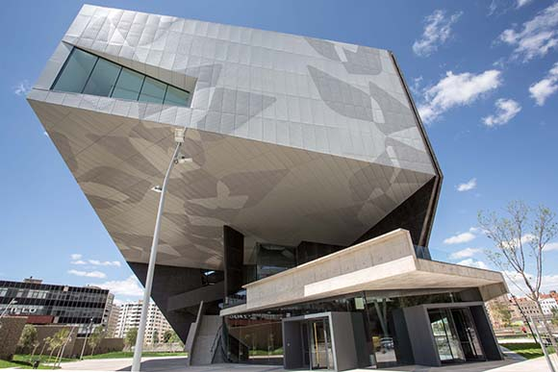
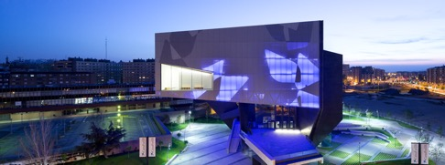





ENTRADA A CAIXAFORUM
CAIXAFORUM Zaragoza TIENE ENTRADA A PIE de calle

Slide 5
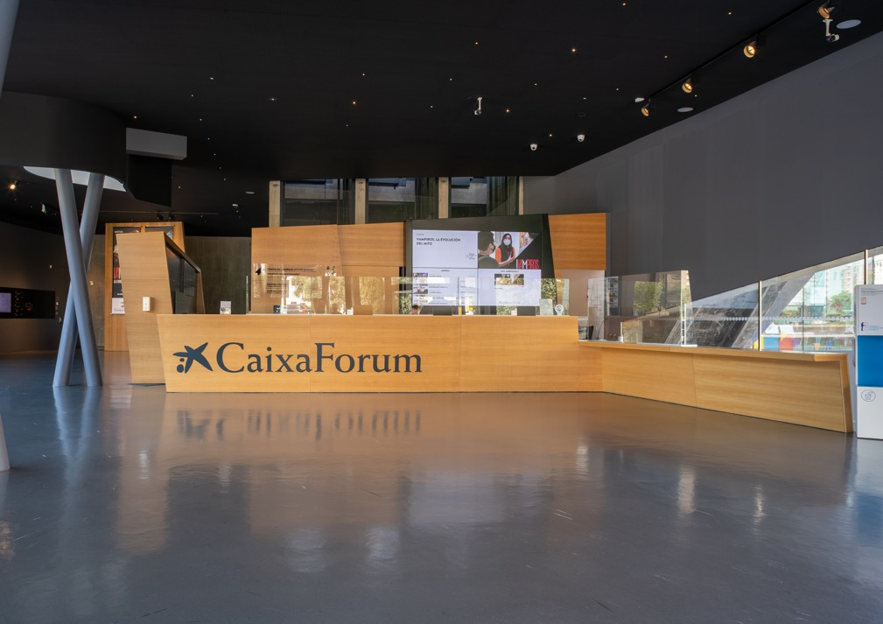





Planta 0
Recepción e información
EN LA ENTRADA ESTÁ LA RECEPCIÓN E INFORMACIÓN

Slide 6
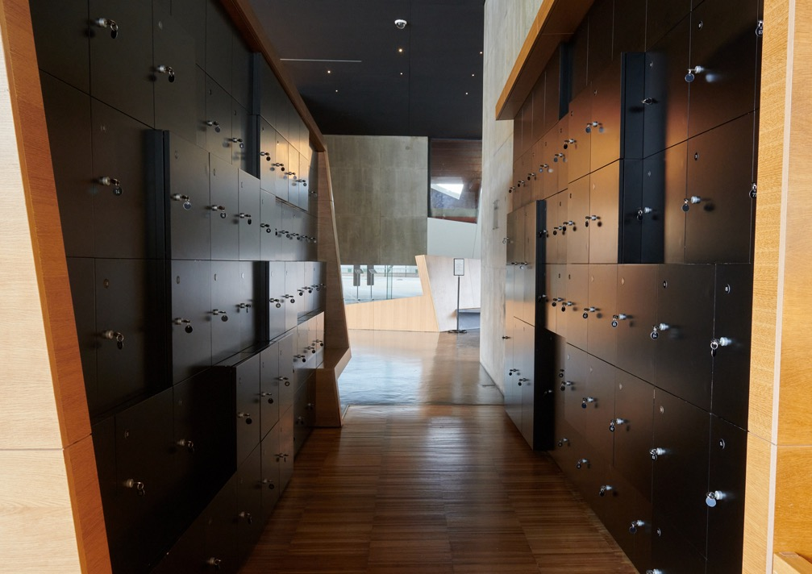




Planta 0
Taquillas
A LA IZQUIERDA DE LA RECEPCIÓN ESTÁN LAS TAQUILLAS

Slide 7
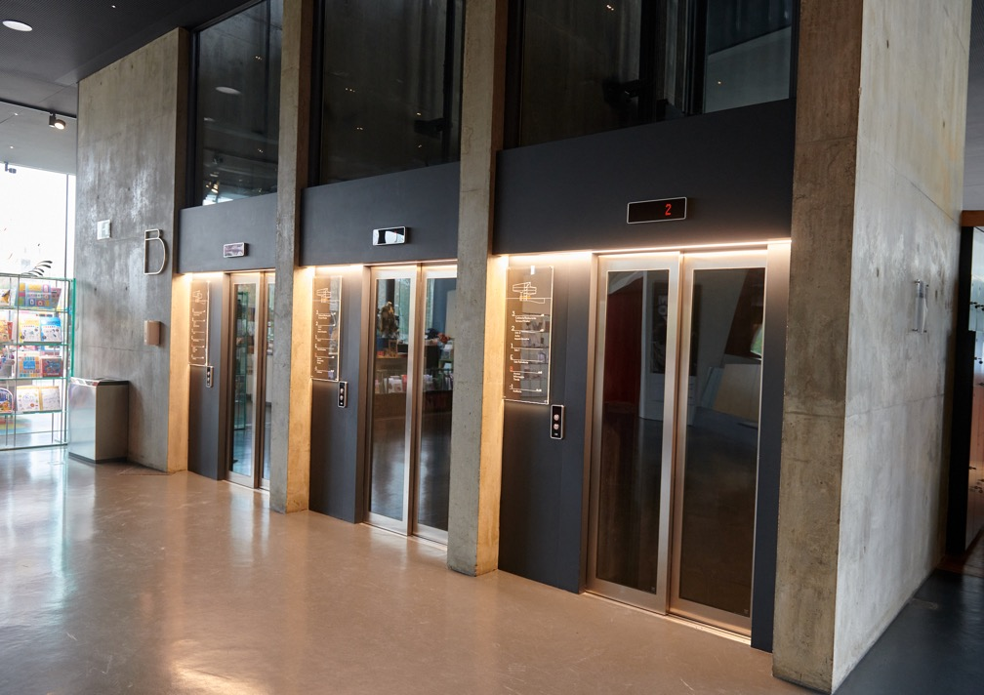

Planta 0
ASCENSORES
DETRÁS DE LA RECEPCIÓN ESTÁN LOS ASCENSORES

Slide 8
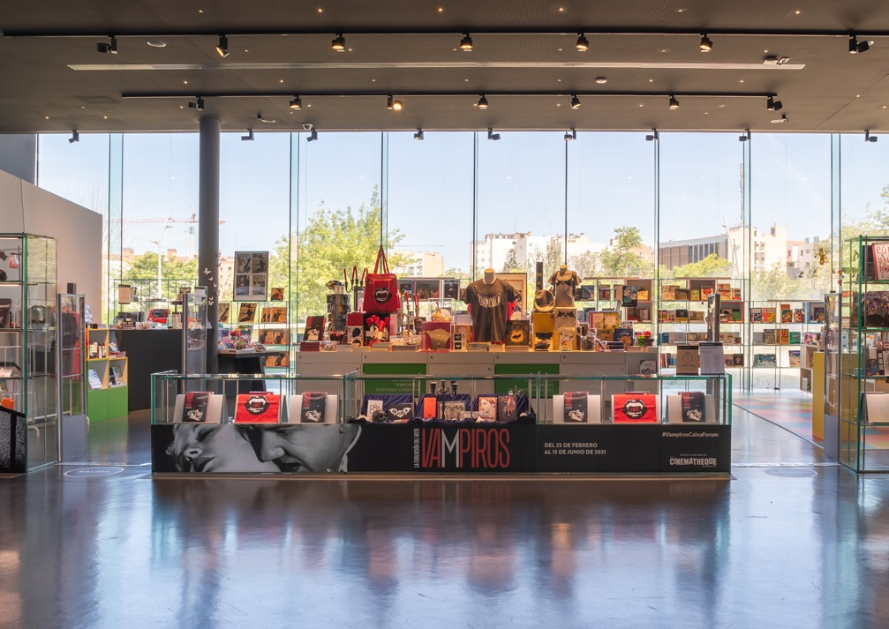

Planta 0
TIENDA
AL LADO DE LOS ASCENSORES ESTÁ LA TIENDA

Slide 9
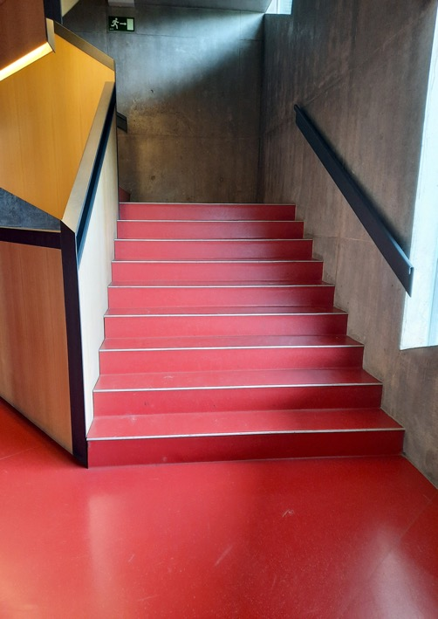
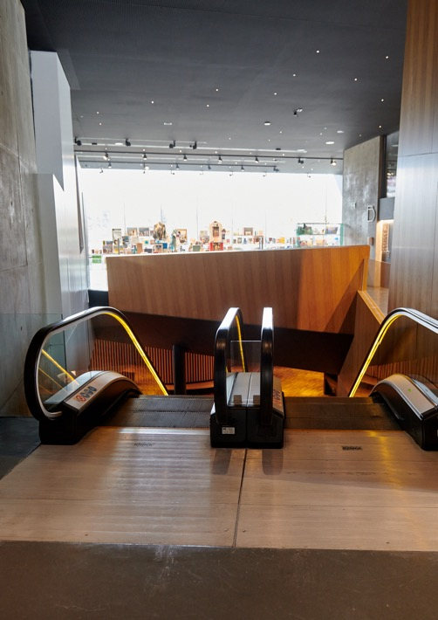


Planta 0
escaleras
DELANTE DE LOS ASCENSORES ESTÁN LAS ESCALERAS FIJAS Y LAS ESCALERAS mecánicas

Slide 10
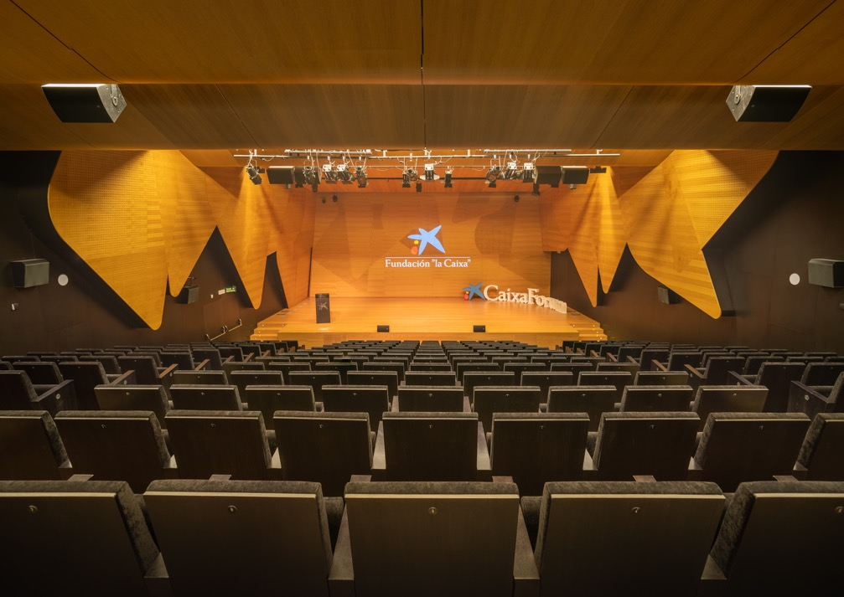


Planta –1
auditorio
EL AUDITORIO ESTÁ EN LA PLANTA –1

Slide 11
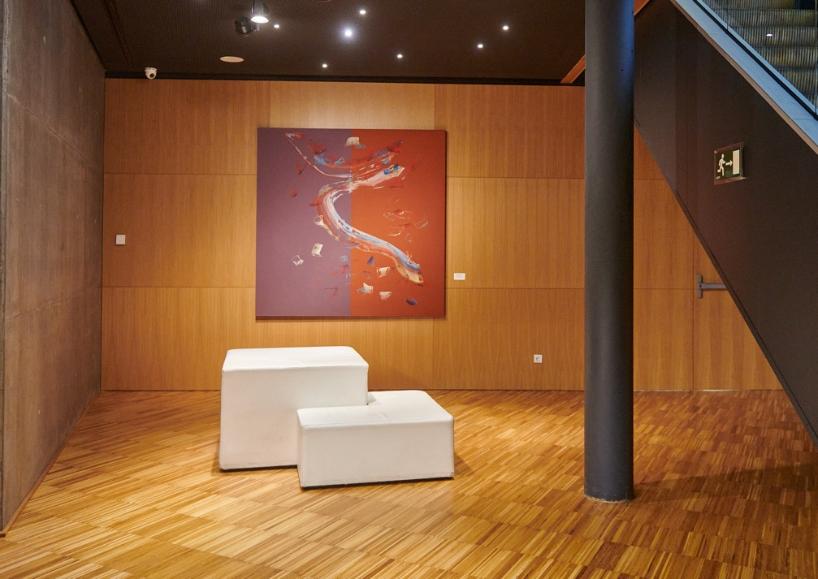

Planta –1
ZONA RELAJADA
DELANTE DEL AUDITORIO ESTÁ LA ZONA RELAJADA

Slide 12
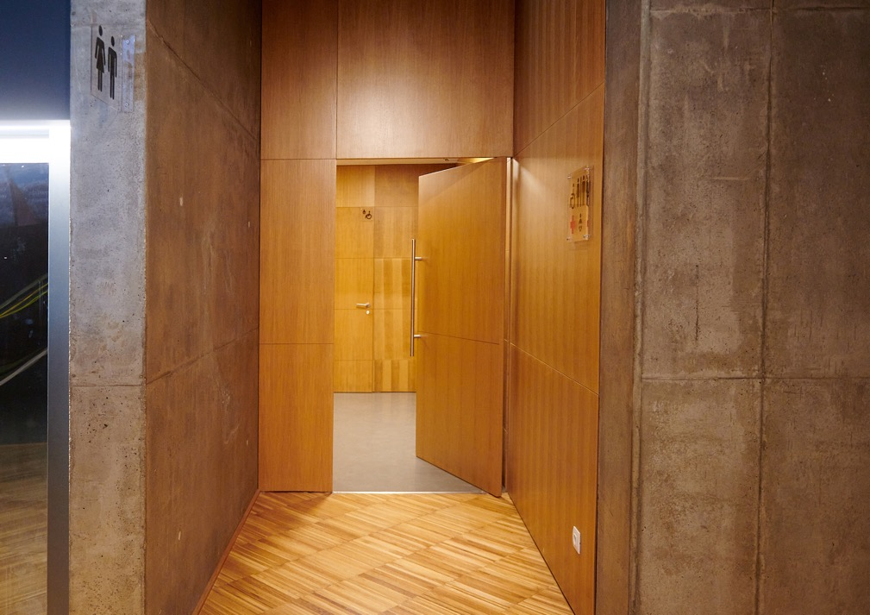

Planta –1
BAÑOS
AL LADO DE LA ZONA RELAJADA ESTÁN LOS BAÑOS

Slide 13
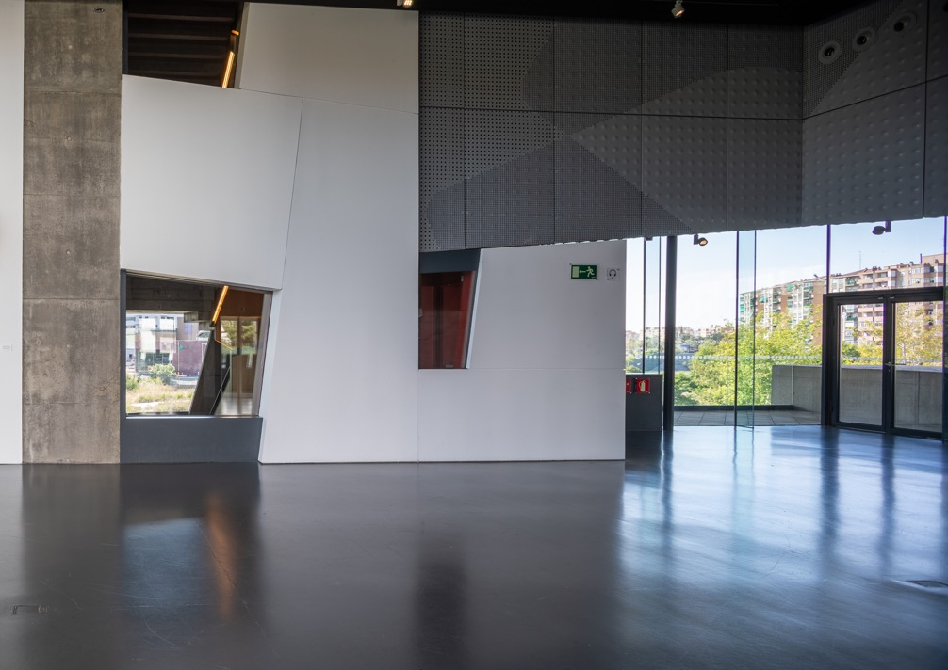
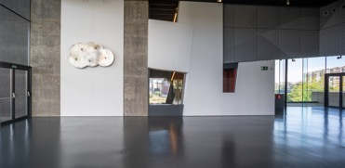
entreplanta
SALA POLIVALENTE
EN LA ENTREPLANTA ESTÁ LA SALA POLIVALENTE

Slide 14
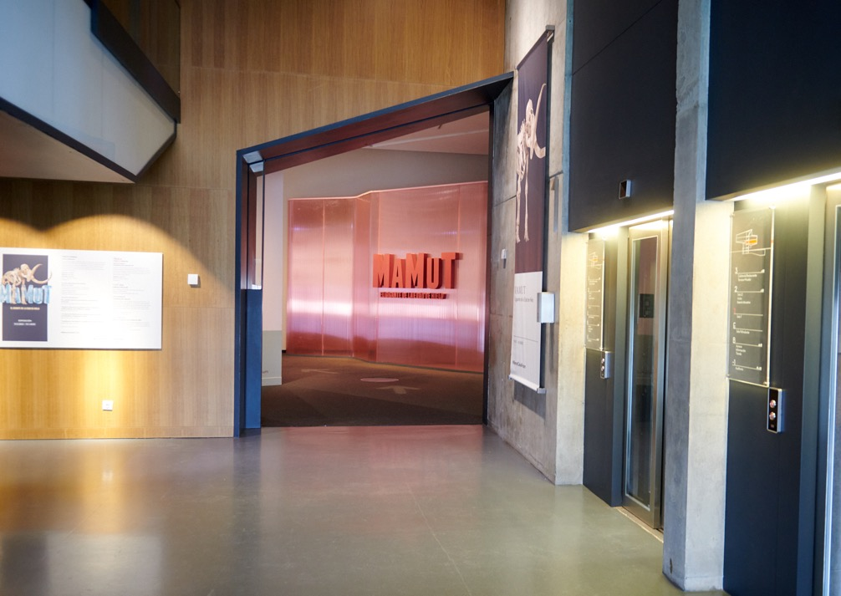


Planta 1
SALA 1
EN LA PLANTA 1 ESTÁ LA SALA 1 DE EXPOSICIONES

Slide 15
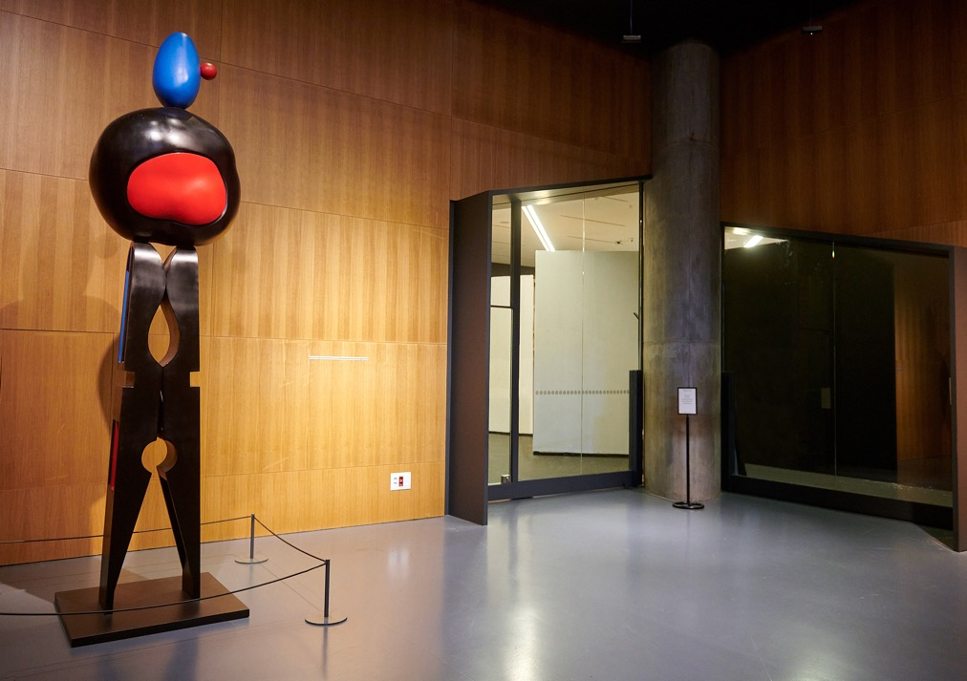

Planta 2
SALA 2
EN LA PLANTA 2 ESTÁ LA SALA 2 DE EXPOSICIONES

Slide 16
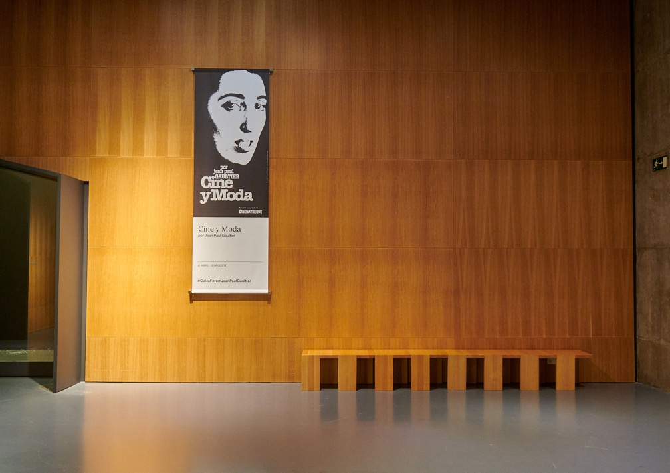
Planta 2
ZONA RELAJADA
DELANTE DE LA SALA 2 de exposiciones ESTÁ LA ZONA RELAJADA

Slide 17
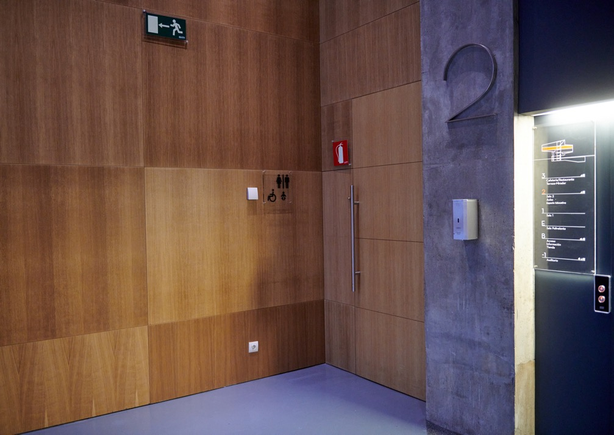
Planta 2
BAÑOS
EN LA PLANTA 2 AL LADO DE LOS ASCENSORES están LOS BAÑOS

Slide 18
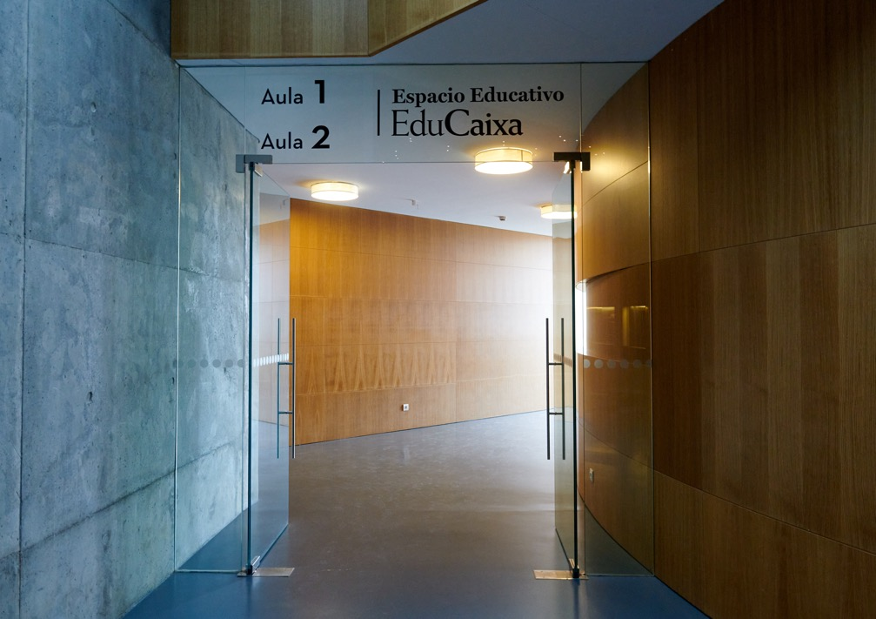
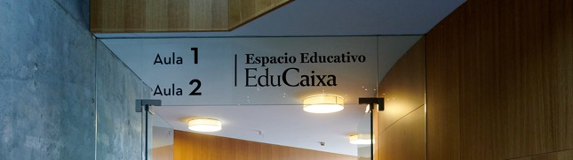
Planta 2
ACCESO A AULAS y espacio educativo
DELANTE DE LOS ASCENSORES ESTÁN LAS AULAS y el espacio educativo

Slide 19
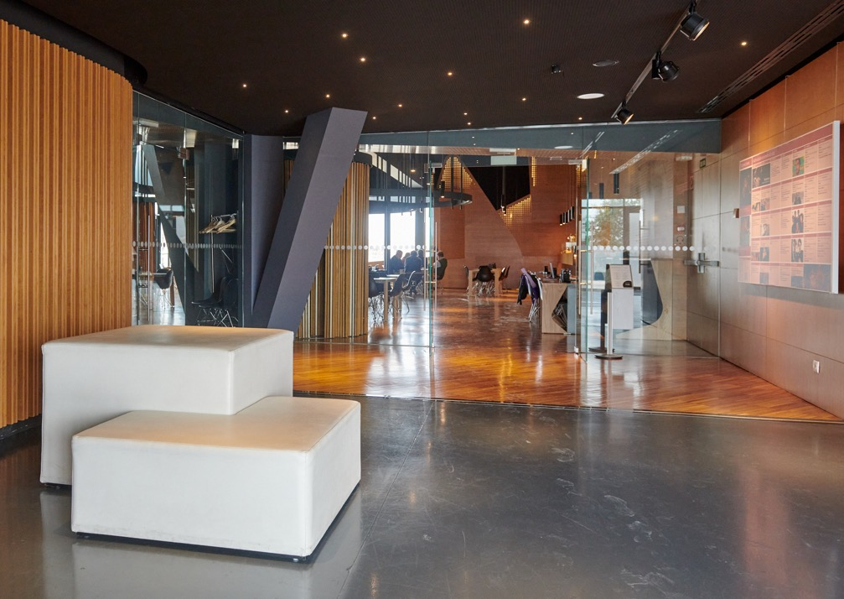


Planta 3
ZONA RELAJADA
Y CAFETERÍA- RESTAURANTE
EN LA PLANTA 3 ESTÁ LA ZONA RELAJADA Y LA CAFETERÍA-RESTAURANTE

Slide 20
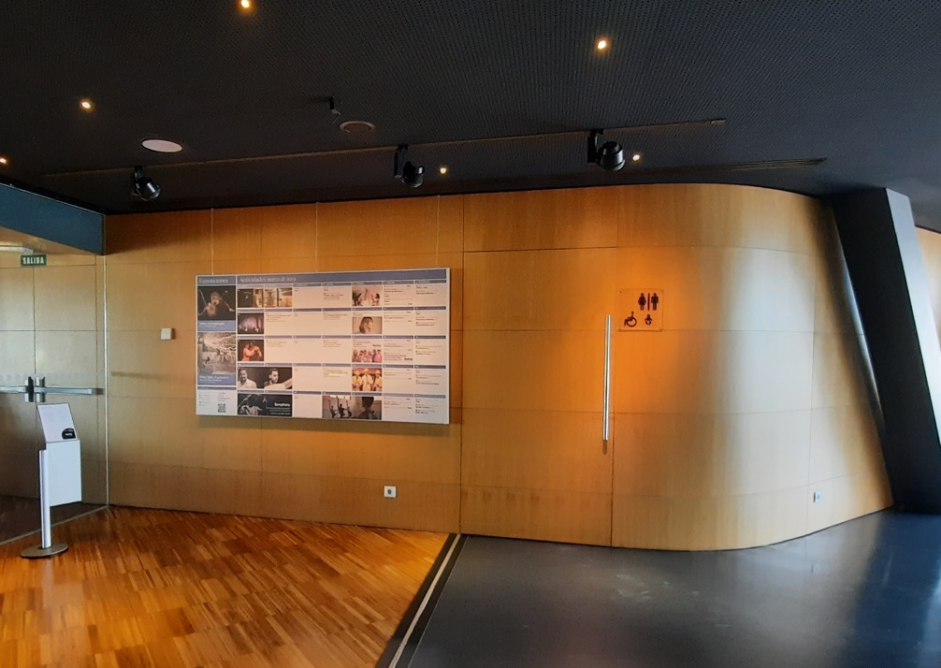
Planta 3
BAÑOS
AL LADO DE LA CAFETERÍA-RESTAURANTE ESTÁN LOS BAÑOS

Slide 21
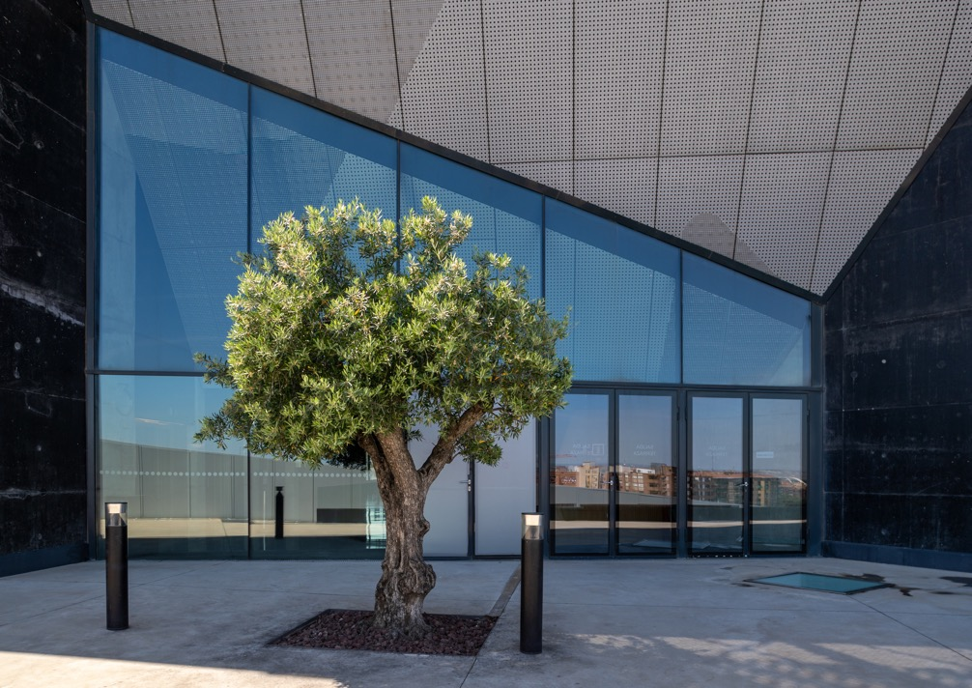
Planta 3
TERRAZA
DELANTE DE LA CAFETERÍA-RESTAURANTE ESTÁ LA TERRAZA

Slide 22
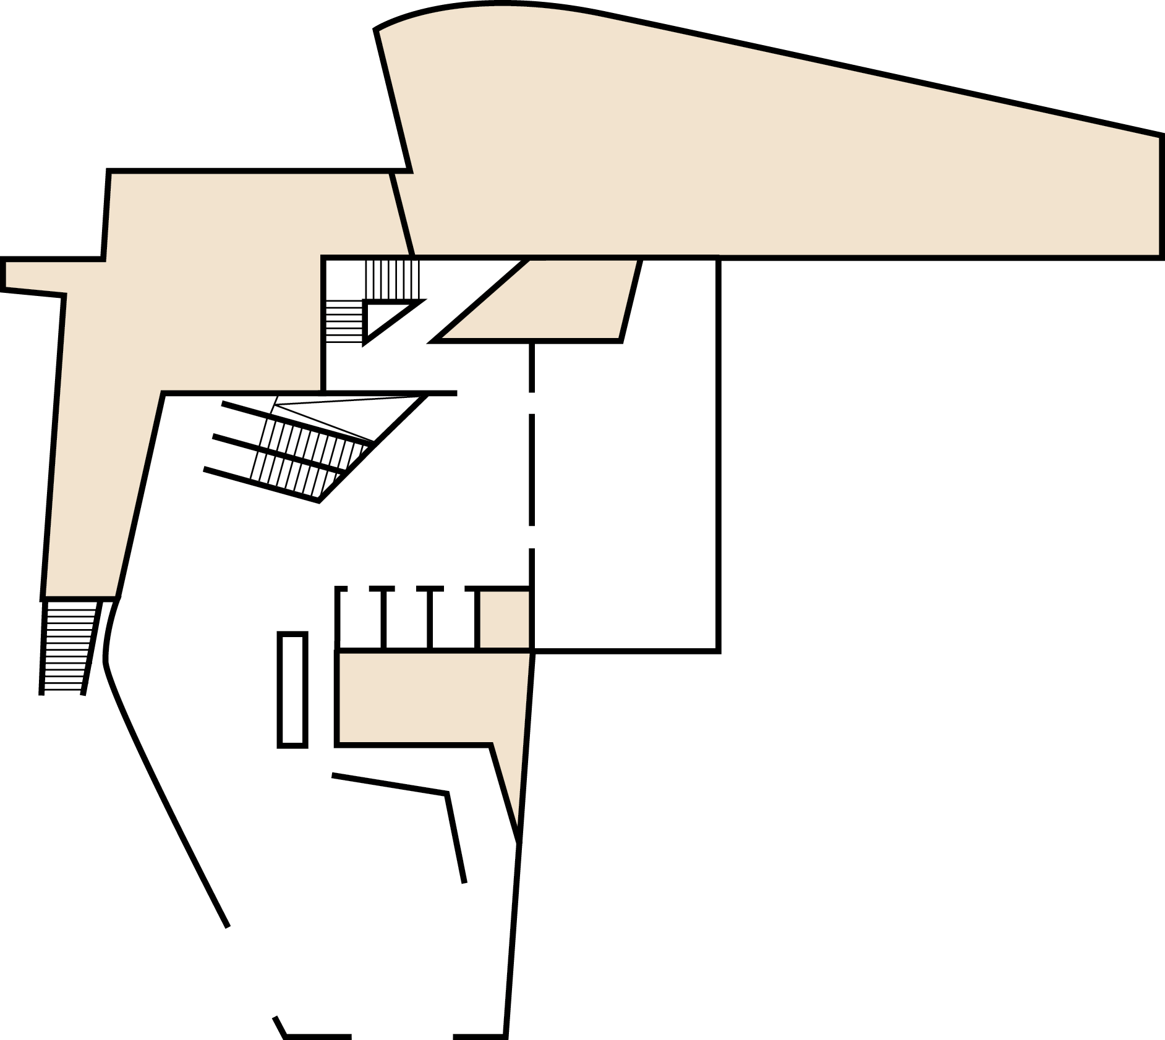





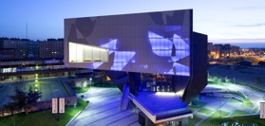

PLANO / caixaforum ZARAGOZA
Planta 0
tienda
Vestíbulo
Recepción
información
Vestíbulo
Puerta de entrada
Puerta de entrada
ESPACIO NO ACCESIBLE AL PÚBLICO

Slide 23
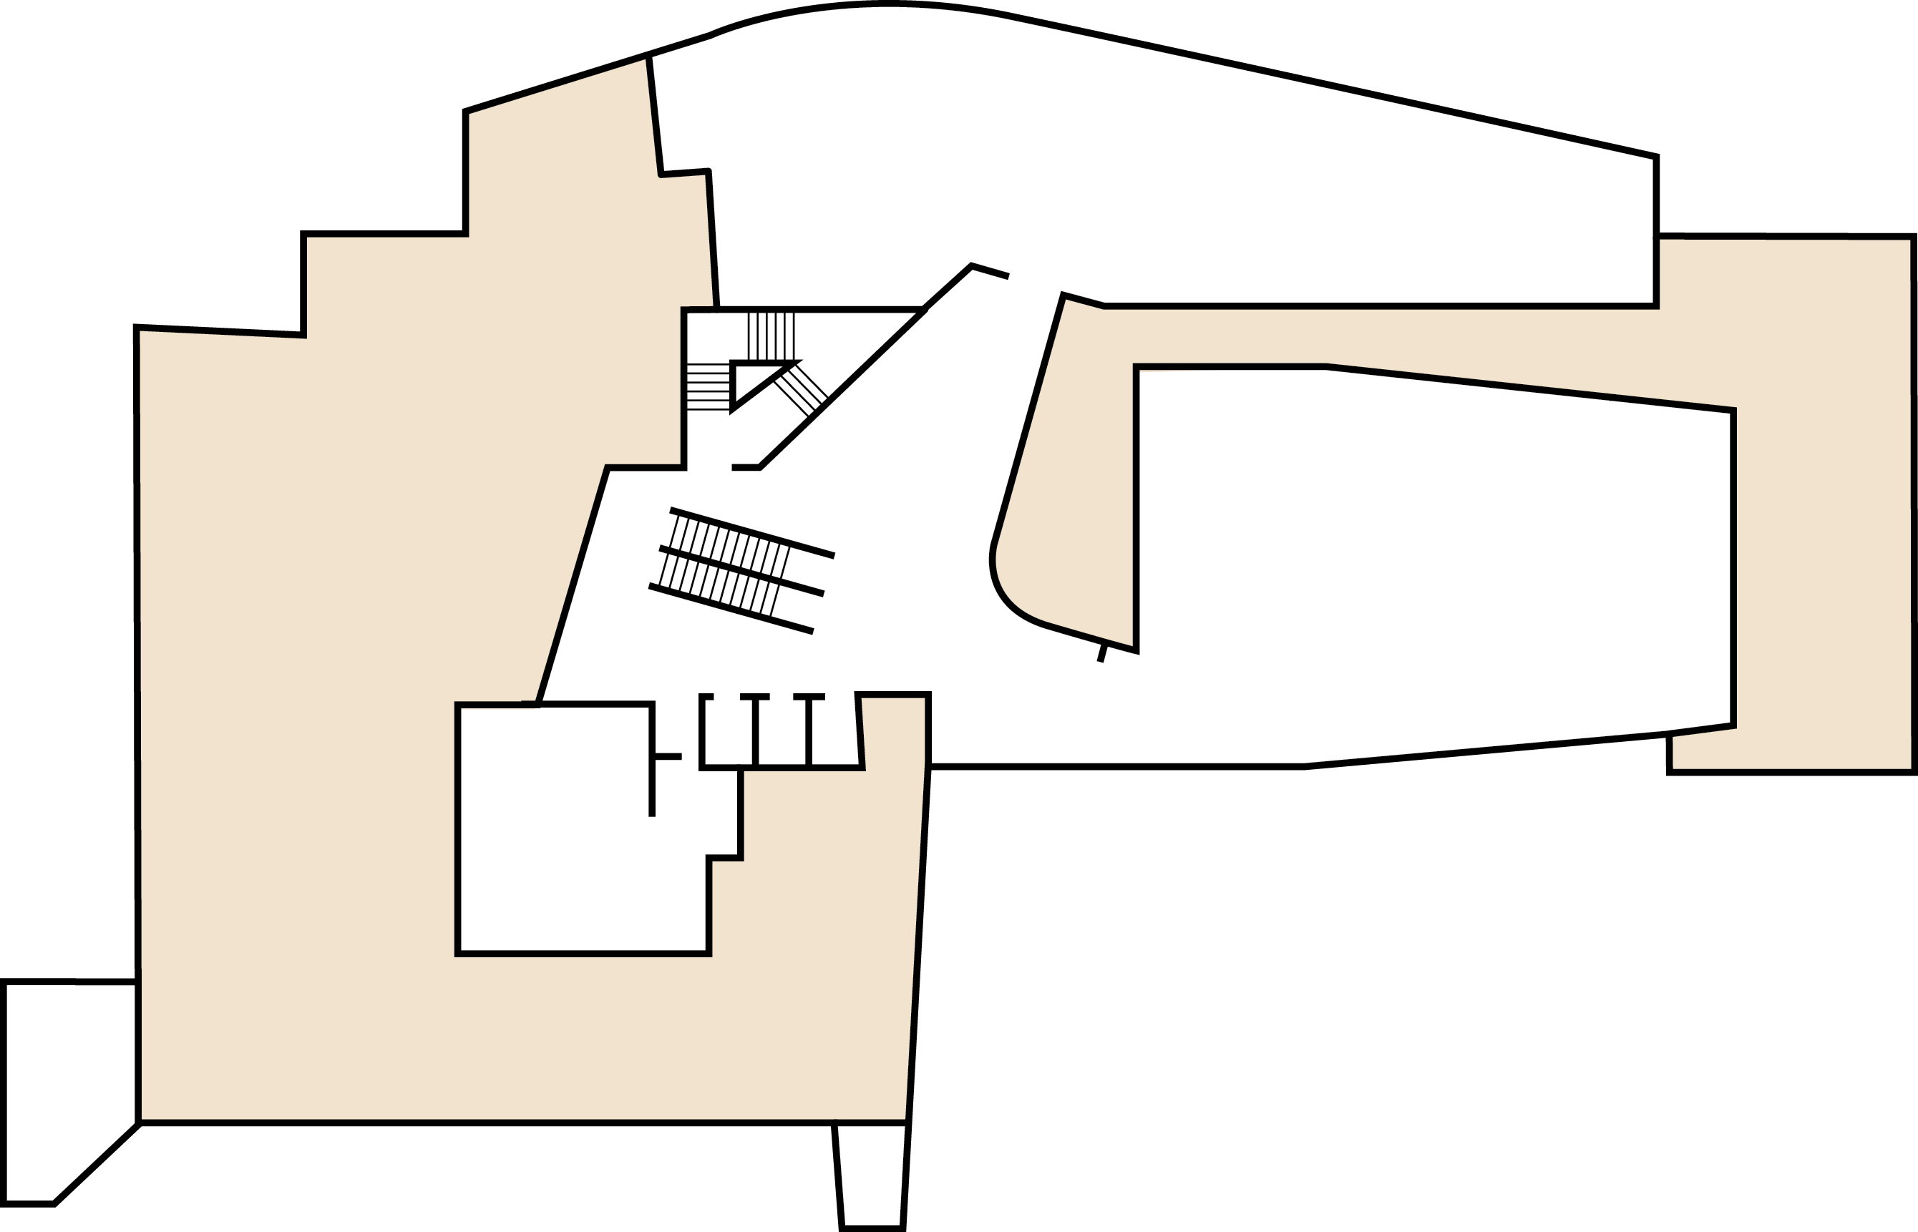

PLANO / caixaforum ZARAGOZA
Planta –1
Patio inglés
Zona
relajada
auditorio
ESPACIO NO ACCESIBLE AL PÚBLICO

Slide 24
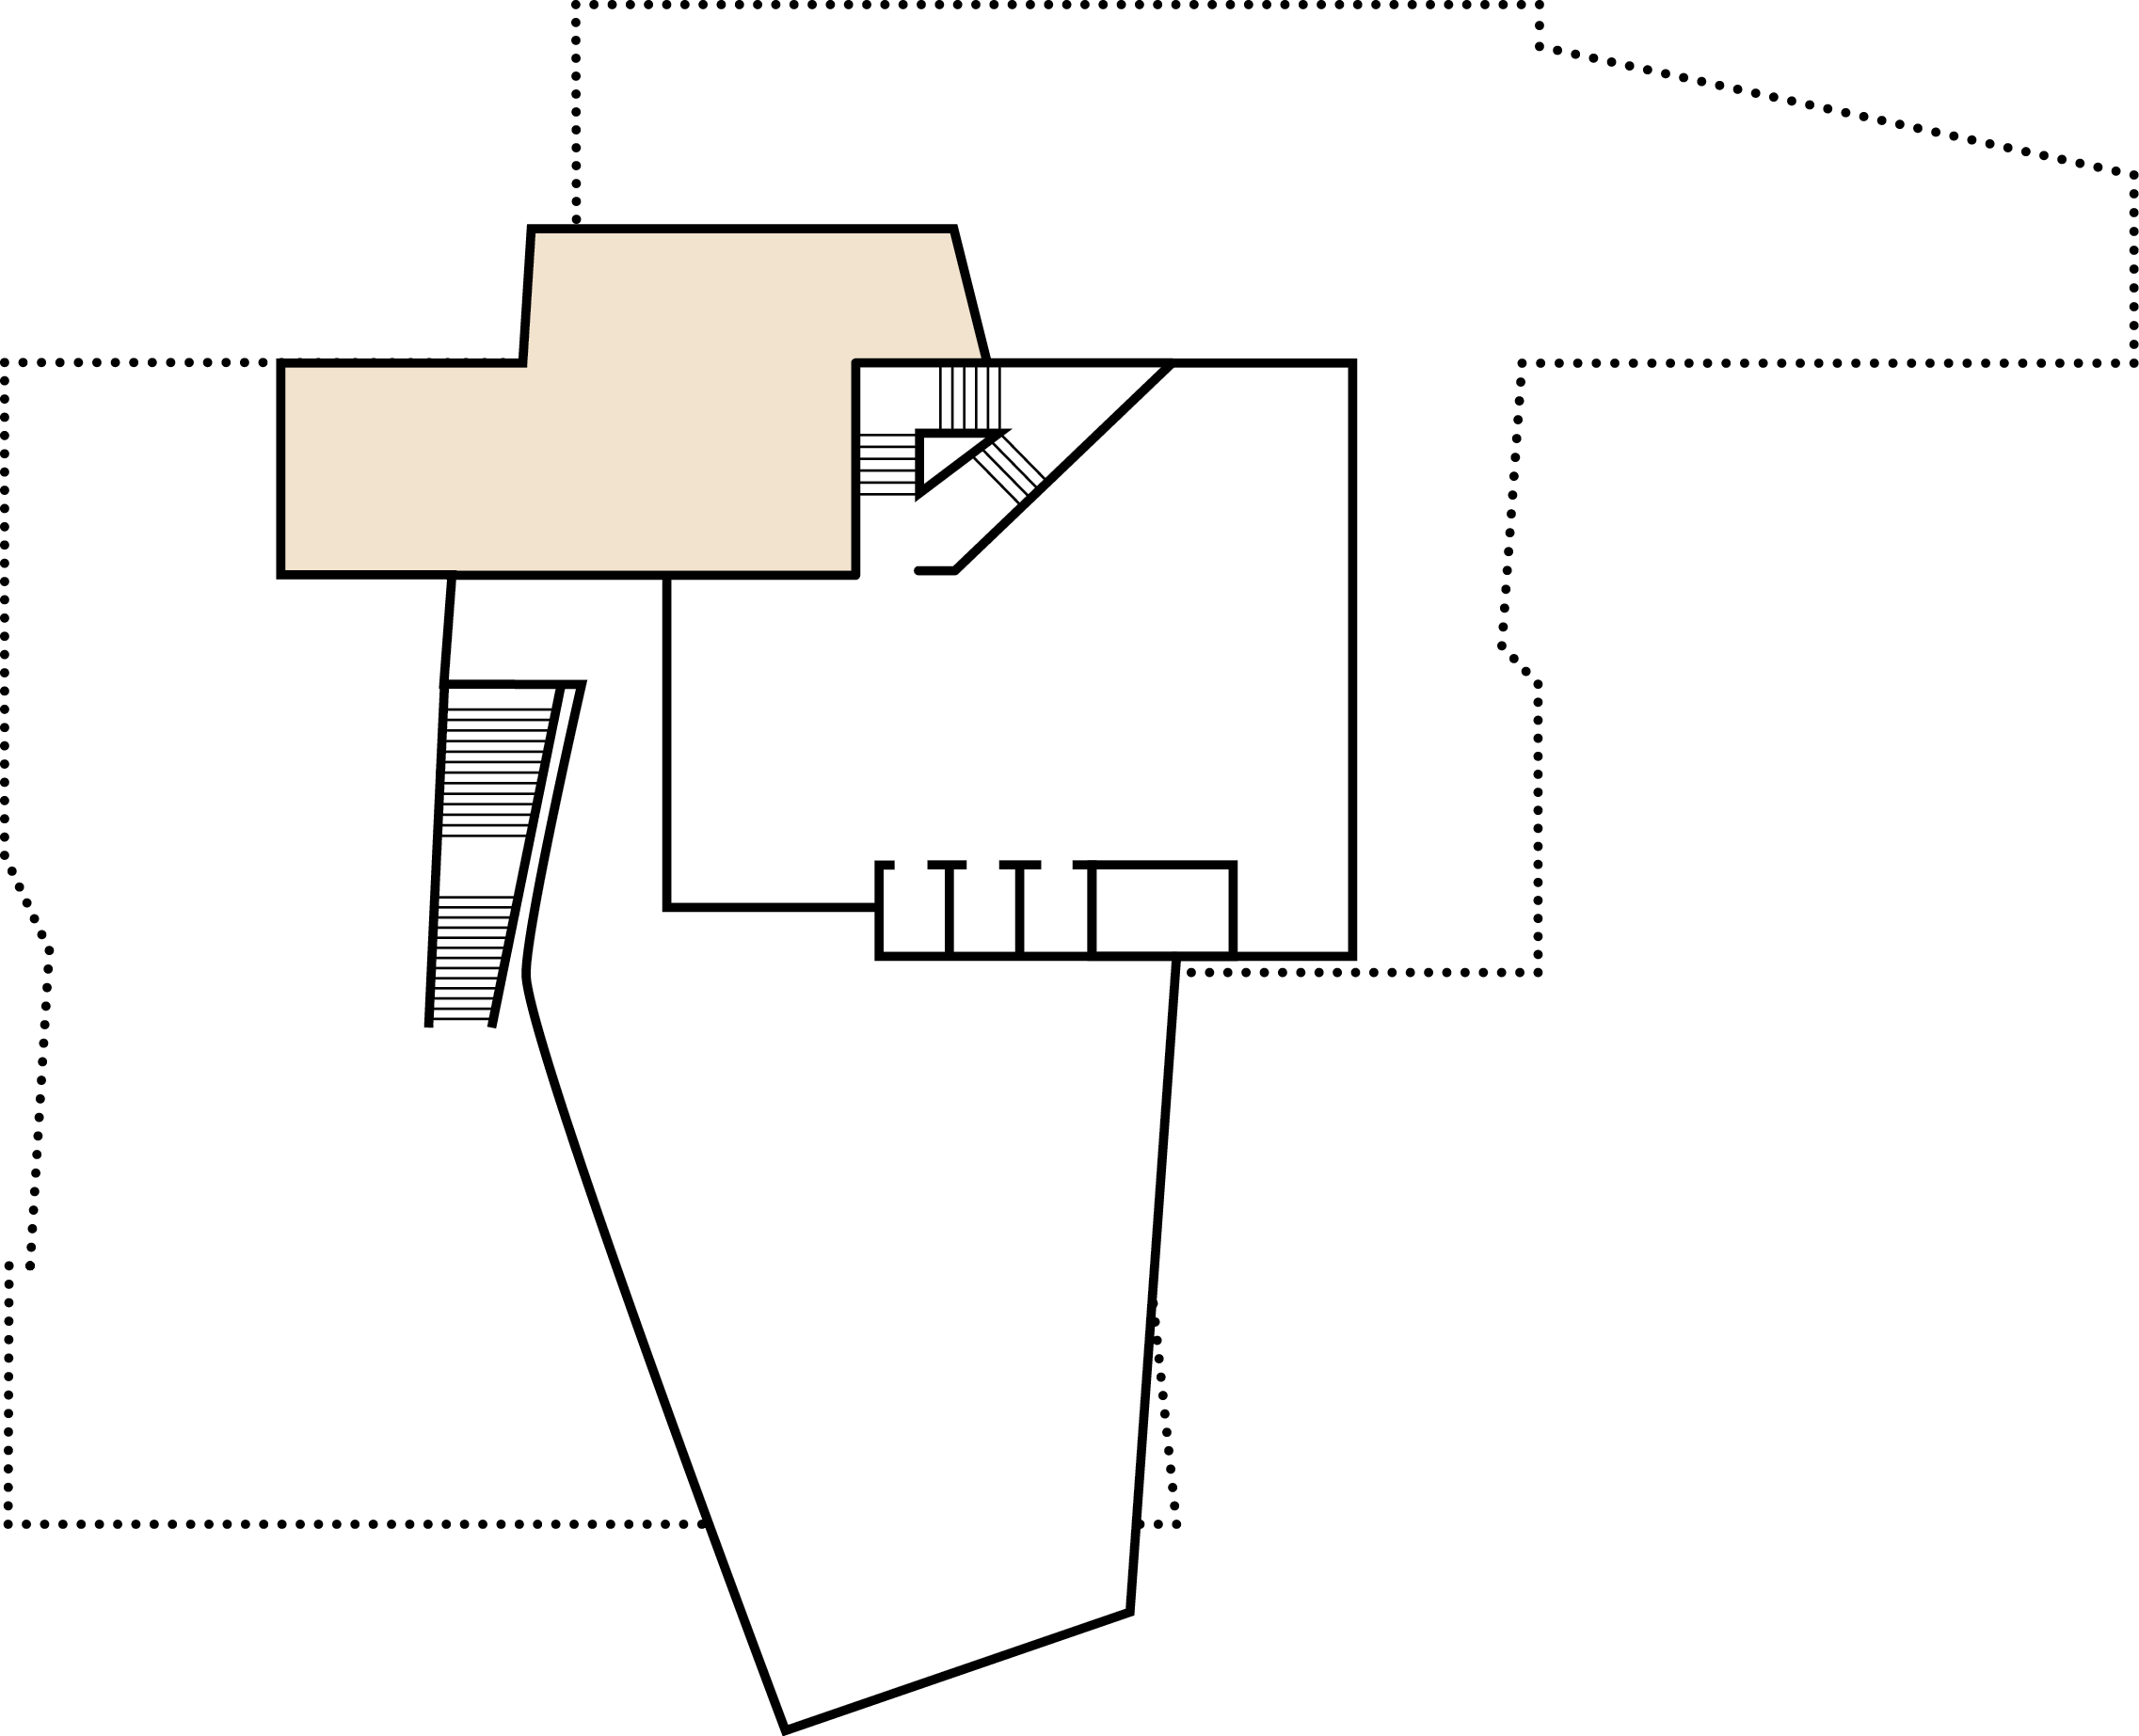

PLANO / caixaforum ZARAGOZA
entreplanta
Sala polivalente
Acceso a entreplanta desde el exterior
Terraza exterior
ESPACIO NO ACCESIBLE AL PÚBLICO

Slide 25
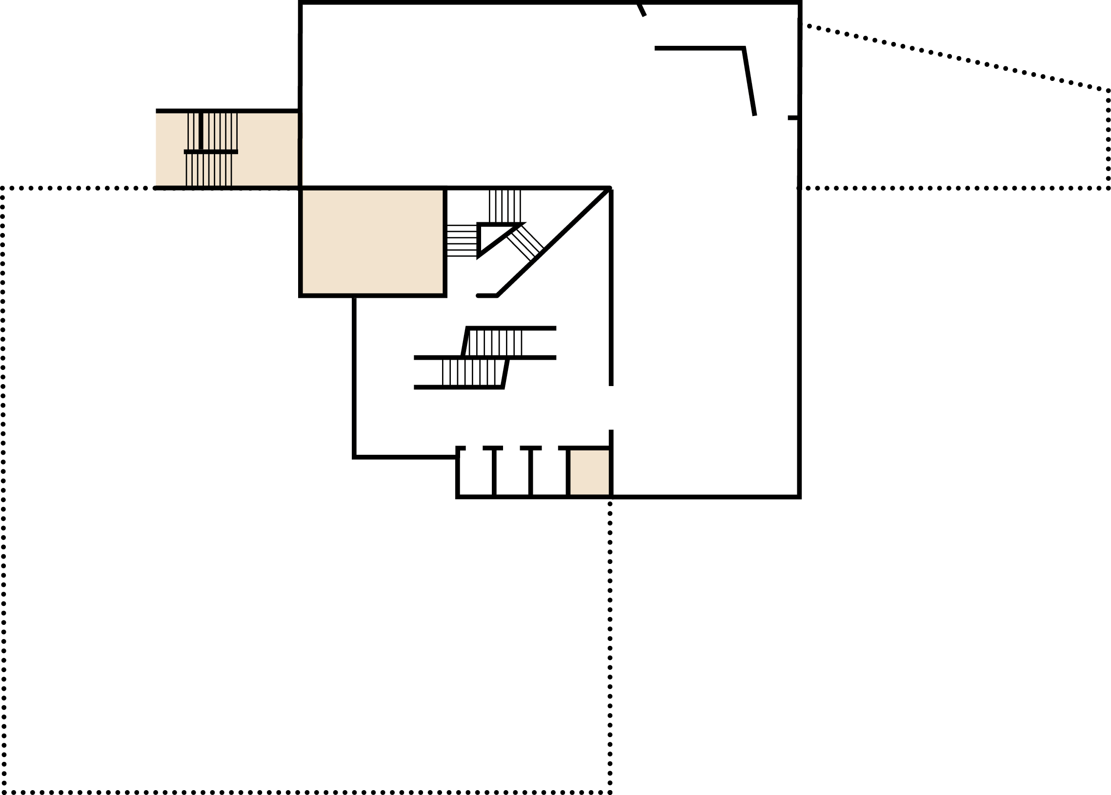
PLANO / caixaforum ZARAGOZA
Planta 1
Sala de exposiciones
1
ESPACIO NO ACCESIBLE AL PÚBLICO

Slide 26
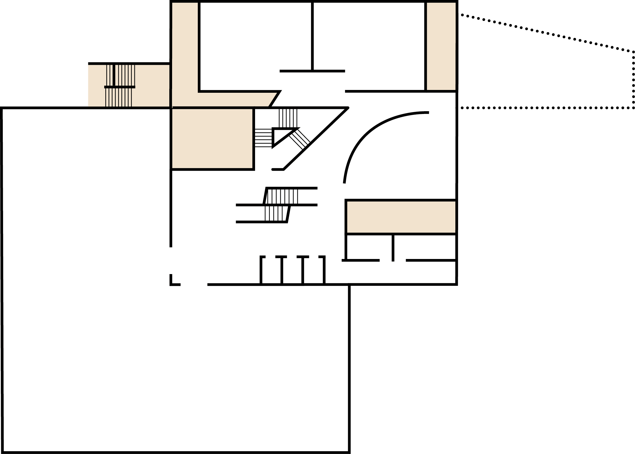
PLANO / caixaforum ZARAGOZA
Planta 2
Aula 1
Aula 2
Espacio educativo educaixa
Sala de exposiciones
2
ESPACIO NO ACCESIBLE AL PÚBLICO

Slide 27
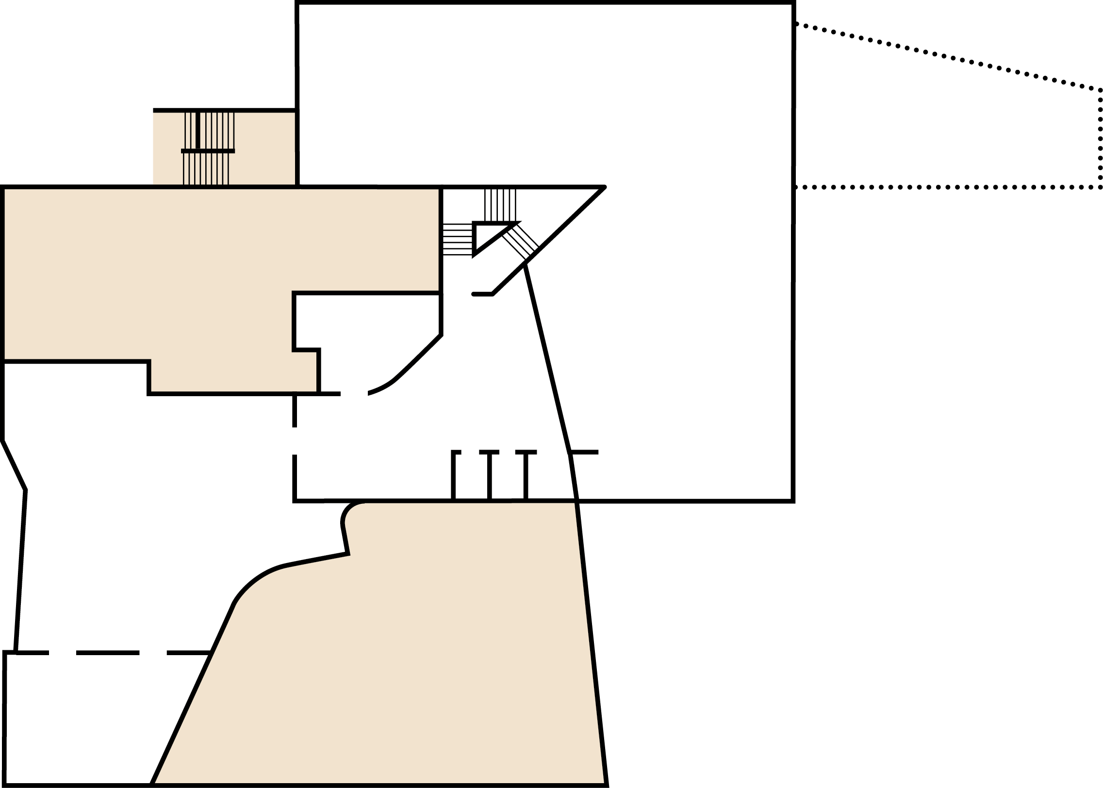


PLANO / caixaforum ZARAGOZA
Planta 3
Terraza exterior
Zona
relajada
Cafetería-
Restaurante
Terraza semicubierta
ESPACIO NO ACCESIBLE AL PÚBLICO

Slide 28


Colabora:

